Slide 1
Muntlig-praktisk eksamen i arbeidslivsfag

Slide 2
Lederstøtte
Organisering/deltagere Personalet blir delt inn i grupper på tvers av 8.-10. trinn i fagene norsk, engelsk, KRLE, fremmedspråk, samfunnsfag, matematikk, naturfag og arbeidslivsfag.
Tidsbruk En fagøkt på ca. 1,5t.
Forarbeid Lærerne leser gjennom powerpointen slik at det er god nok tid til å diskutere oppgaver og vurderingskriterier.
Prosessledelse Ressurspersoner i arbeidet er/kan være lærere som har erfaring som faglærer/sensor i faget, og lærere som deltok på fagsamling om muntlig eller muntlig-praktisk eksamen i regi av Etat for skole. Disse lærerne har kjennskap til eksempler på eksamensoppgaver og vurderingskriterier og har deltatt i refleksjoner om felles vurderingspraksis. Avdelingsledere er viktige deltagere i gruppene, også for å følge opp arbeidet i etterkant av fagøktene.

Slide 3
Hva er tanken bak og hva inneholder denne ressursen?
Denne ressursen er ment som en støtte for arbeid med muntlig og muntlig-praktisk eksamen på den enkelte skole.
Ressursen er utarbeidet av Etat for skole i samarbeid med erfarne faglærere og sensorer i bergensskolen.
Ressursen består av gode råd både før og under eksamen, eksempler på ideer til oppgaver i fag og innspill på mulige løsninger.

Slide 4
Mål
Å bli kjent med og diskutere eksempel på gode oppgaver og fagrapporter.
Diskutere vurderingskriterier for å få mer felles vurderingspraksis.
Dele egne erfaringer om muntlig og muntlig-praktisk eksamen.
Reflektere rundt hvordan egen praksis i læringsarbeidet bidrar til å forberede elevene.

Slide 5
Tidslinje for gjennomføring av muntlig eksamen
Fagrapport skrives – rektor godkjenner og elevens gjøres kjent med denne
Fem arbeidsdager før eleven får melding om eksamensfag.
Sensor og faglærer får beskjed om oppdrag.
Faglærer lager oppgaver.
48 timer før eksamensdagen er første forberedelsesdag - faget blir gjort kjent for elevene.
Obligatorisk veiledning.
24 timer før eksamensdagen er andre forberedelses-dag.
Trekk av oppgaver – forberede fagsamtale med obligatorisk veiledning og evt. klargjøring av utstyr til eksamen
Gjennomføring av muntlig og muntlig-praktisk eksamen
Faglærer tar kontakt med sensor for en samtale om oppgavene og vurderingskriteriene

Slide 6
Hvordan forberede elevene?
Elever og lærere bør tidlig, og senest ved oppstarten av 10. trinn, gjøres oppmerksomme på rammene for muntlig og muntlig-praktisk eksamen. Elevens forberedelser er utgangspunktet for muntlig og muntlig-praktisk eksamen.
Det praktiske innslaget i muntlig-praktisk eksamen kan for eksempel være noe eleven utfører eller demonstrerer. Det kan også være noe eleven har laget eller samlet i løpet av opplæringen.
Det er ønskelig at det arrangeres en prøvesituasjon som forbereder elevene på hvordan eksamen skal gjennomføres.
Hentet fra instruks for muntlig og muntlig-praktisk eksamen i bergensskolen

Slide 7
Å forberede elevene innebærer blant annet at elevene
er kjent med rammer og regler for eksamen
er kjent med mål og vurderingskriterier
har erfaringer med eksamenslignende oppgaver/problemstillinger
har erfaringer med hvordan veiledning blir gitt
har erfaringer med bruk av digitalt utstyr og hvordan en praktisk del gjennomføres
har erfaringer med samtaler, samarbeid og presentasjon sammen med lærer og andre elever
og de foresatte har fått informasjon om reglene for klagerett knyttet til muntlig og muntlig praktisk eksamen
Hentet fra instruks for muntlig og muntlig-praktisk eksamen i bergensskolen

Slide 8
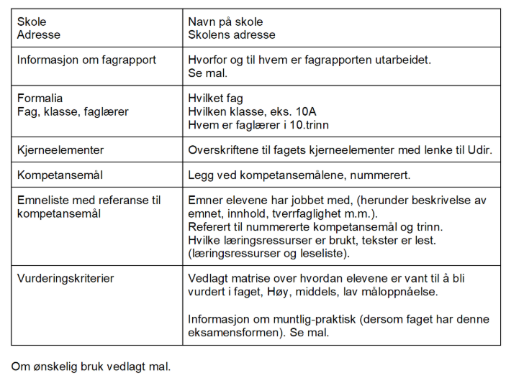
Mal for fagrapport
Det har blitt utarbeidet et forslag til sjekkliste og et eksempel på mal for fagrapport i Bergen kommune.
Fagrapporten presiserer hvordan elevgruppen har arbeidet for å nå alle kompetansemålene i læreplanen i faget.
Fagrapporten bygger på alle kompetansemålene i læreplanen
Fagrapporten klargjør hvilke kjerneelementer og kompetansemål som har vært vektlagt innenfor de ulike emner, tverrfaglige tema, prosjekter eller lignende.
Fagrapporten klargjør hvilke arbeidsmåter, læringsmetoder, vurderingskriterier, læremidler og utstyr som har vært benyttet i de ulike emner, tema, prosjekter eller lignende.
www.bergen.kommune.no.docx

Slide 9
Samarbeid mellom sensor og faglærer
Faglærer
Sensor
Faglærer har ansvar for at det opprettes kontakt mellom faglærer og sensor.
Faglærer deler fagrapport og forslag til oppgaver med sensor.
Sensor har ansvar for å sette seg inn i fagrapport og vurdere og komme med innspill på oppgaveforslag.
Det skal være en samtale mellom faglærer og sensor der oppgaveforslag og ansvar under muntlig eksamen diskuteres.
Faglærer og sensor må være enige om rollene under eksamen, og trygge elevene på at de leter etter den kompetansen eleven har, og ikke leter etter det eleven ikke kan.
Både faglærer og sensor har ansvar for å sette seg inn i Instruks for muntlig og muntlig-praktisk eksamen i bergensskolen.
Hentet fra instruks for muntlig og muntlig-praktisk eksamen i bergensskolen

Slide 10
Prosess med diskusjon rundt eksempeloppgaver
1. Velg en eksempeloppgave fra denne presentasjonen
2. Tenk gjennom oppgavebestillingen som elevene fikk.
3. Individuelt: Skriv noen stikkord.
•Hvordan ville du løst oppgaven?
•Hvilken kompetanse ønsker man at elevene skal vise her?
4. Gruppe: Del tanker om oppgaven.
5. Plenum: Del tanker om oppgaven fra gruppene.
----------------------------------------------------------------------------------------------
Gjør punkt 1-5 på noen flere av eksempeloppgavene.
Avslutningsrefleksjon i grupper: Hvordan møter vår praksis den kompetansen eleven trenger for å mestre utfordringene på eksamen? Hva tar vi med oss videre?

Slide 11
Lenker til aktuelle nettsider
Regler for muntlig eksamen og muntlig-praktisk eksamen | udir.no
Instruks for muntlig og muntlig-praktisk eksamen i bergensskolen

Slide 12
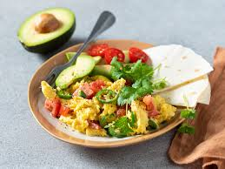
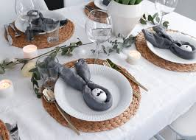
Eksempel 1, slide 1/2
Oppgave: Arbeidslivsfag har fått som oppgave å være vertskap for elevrådet som samles i kantinen før sommerferien. En i gruppen har laktoseintoleranse. Dere har 200 kr å handle for. Lag en lunsj til 4 personer på skolekjøkkenet.
Du skal: 1) Gjøre rede for hva du vil servere og lag en enkel rett.
2) Demonstrere og forklare underveis hvordan du vil dekke bordet.
3) Samtale om, reflektere over og vurdere eget arbeid, prosess og resultat.
Stikkord som kan være til hjelp: Disponering av tid, samarbeid, hygiene, orden, sikkerhet, arbeidsteknikker, utnyttelse av råvarer, budsjett.

Slide 13
Eksempel 1, slide 2/2
I vurdering vil det legges vekt på:
At du gjør rede for og viser hvordan du arbeider med produktutvikling.
At du både demonstrerer og viser i praksis noen av arbeidsoperasjonene du benytter i produksjonen.
At du kan velge og bruke relevant utstyr/redskaper.
At du har et bevisst forhold til valg av råvarer, bærekraft og budsjett.
HM
Disponering/beregning av tid.

Slide 14
Eksempel 2, slide 1/2
Muntlig/praktisk eksamen i arbeidslivsfag 6. juni 2025
Tema: Foodtruck
Oppgave: Planlegg og lag mat som skal selges i en foodtruck som er plassert i et offentlig rom. Hvem er målgruppen og hvordan skal dere sørge for at de som er i målgruppen kjøper produktet?
Hva skal lages og hvorfor har du/dere valgt å lage dette?
Lag mat til omtrent 4 personer og sørg for å gå med overskudd.

Slide 15
Eksempel 2, slide 2/2
Stikkord som kan være til hjelp:
Planlegging, samarbeid, hygiene, orden, sikkerhet, markedsundersøkelse, markedsføring og budsjett
I vurderingen legges det vekt på:
Deltakelse i og bidrag til arbeidsfellesskapet
Initiativ og selvstendighet
Hygiene og sikkerhet
Planlegging og den praktiske gjennomføring av oppdraget
Det økonomiske resultatet

Slide 16
Eksempel 3, slide 1/2
Muntlig/praktisk eksamen i arbeidslivsfag 6. juni 2025
Tema: Kantinedrift
Oppgave: Planlegg og lag mat som skal selges i skolens kantine. Hvordan skal dere sørge for at de som er i målgruppen kjøper produktet?
Hva skal lages og hvorfor har du/dere valgt å lage dette?
Lag mat til omtrent 4 personer og sørg for å gå med overskudd.

Slide 17
Eksempel 3, slide 2/2
Stikkord som kan være til hjelp:
Planlegging, samarbeid, hygiene, orden, sikkerhet, markedsundersøkelse, markedsføring og budsjett
I vurderingen legges det vekt på:
Deltakelse i og bidrag til arbeidsfellesskapet
Initiativ og selvstendighet
Hygiene og sikkerhet
Planlegging og den praktiske gjennomføring av oppdraget
Det økonomiske resultatet

Slide 18
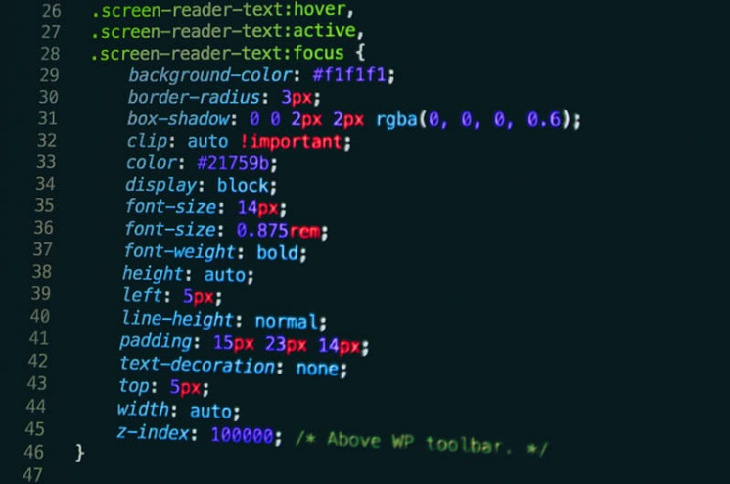
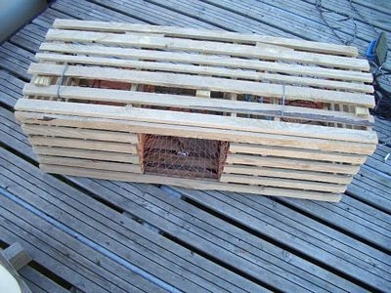
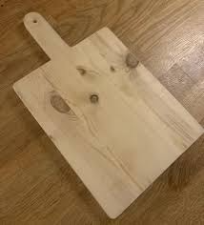
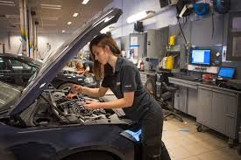
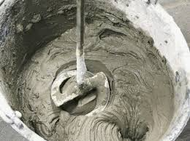
Eksempel 4, slide 1/2

Slide 19
Eksempel 4, slide 2/2
PS! Dette er en oppgave fra før tidsramme ble økt til 45 minutter.
Info:
Bruk bildene på forrige side som inspirasjon til å lage ditt eget produkt, eller bedrift som kan knyttes til temaet. Produktet du skal presentere på eksamen må være planlagt.
Organisering: Eksamen er to-delt
1. 20 min. Praktisk del – Her skal du på forhånd ha valgt noe du ønsker å jobbe videre med på produktet ditt. Du bør og kunne estimere hvor lang tid du trenger på å vise et utvalg av ulike arbeidsteknikker. Produktet trenger ikke å ferdigstilles på eksamensdagen, men det skal være tilstrekkelig påbegynt slik at du får vist ulike praktiske ferdigheter.
2. 10 min. Fagsamtale. Utspørring i forhold til produkt, arbeid, HMS og annet vi har arbeidet med dette skoleåret i arbeidslivsfag (støp og betong, fuglehus, elevbedrift).
Vurderingskriterier:
- Utførelse i arbeidet (nøyaktighet, design og utseende)
- Vanskelighetsgrad på arbeidsteknikker
- Bruk av HMS i arbeidet.
- Muntlig fagsamtale

Slide 20
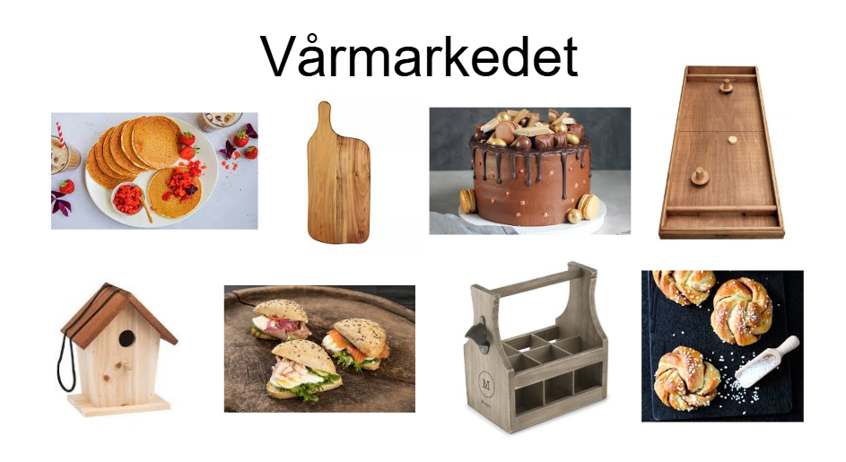
Eksempel 5, slide 1

Slide 21
Eksempel 5, slide 2
PS! Dette er en oppgave fra før tidsramme ble økt til 45 minutter.
Oppgave: Vårmarkedet
Ta utgangspunkt i bildene du ser, tenk at du er en bedrift og planlegg noe som kan knyttes til tema “Vårmarkedet”.
På forberedelsesdagen har du hele skoledagen til å begynne å lage et produkt.
På eksamensdagen har du 30 minutter til å fullføre produktet samt fortelle om planleggingen av det samt hvordan du har jobbet med det.
Vurderingskriterier:
HMS
Planlegging og formidling av hvordan denne er gjort (budsjett, undersøkelse, vurdere risiko)
Produksjon: Arbeidsteknikk, bruk av redskap/verktøy, følge oppskrift/arbeidstegning
Bærekraft
Bruk av fagbegreper
Refleksjon over egen arbeidsprosess
Samarbeid (om man jobber sammen med en annen).

Slide 22
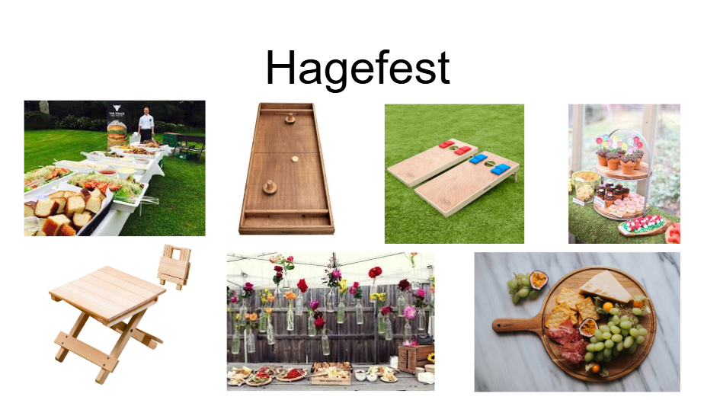
Eksempel 6, slide 1

Slide 23
Eksempel 6, slide 2 Oppgave: Hagefest
PS! Dette er en oppgave fra før tidsramme ble økt til 45 minutter.
Ta utgangspunkt i bildene du ser, tenk at du er en bedrift og planlegg noe som kan knyttes til tema “Hagefest”.
På forberedelsesdagen har du hele skoledagen til å begynne å lage et produkt.
På eksamensdagen har du 30 minutter til å fullføre produktet samt fortelle om planleggingen av det samt hvordan du har jobbet med det.
Vurderingskriterier:
HMS
Planlegging og formidling av hvordan denne er gjort (budsjett, undersøkelse, vurdere risiko)
Produksjon: Arbeidsteknikk, bruk av redskap/verktøy, følge oppskrift/arbeidstegning
Bærekraft
Bruk av fagbegreper
Refleksjon over egen arbeidsprosess
Samarbeid (om man jobber sammen med en annen)

Slide 24
Tanker og råd generelt - om faget og spesielt om eksamen
Det er viktig at administrasjonen kjøper inn materialer i forkant til verkstedet, generelt prioriterer faget og at man har rammer for innkjøp
Det er viktig at man ser på mulighetene/fasilitetene/utemulighetene på den enkelte skole, og bruker de ulike styrkene lærerne har som jobber med faget
Faget har mange muligheter, men det er kompetansemålene som ligger til grunn
Kanskje er det en mulighet å la eleven spare noe av arbeidet, eller forberede en liten demonstrasjon av ulike teknikker som blir brukt til selve eksamensgjennomføringen. Dette kan også samkjøres hvor eleven reflekterer og forklarer teknikken.
Det burde også være tid for eleven til å presentere prosjektet hvor han eller hun kan gå gjennom prosessen og valgene de har tatt underveis av å lage et produkt. Tilslutt kan det bli satt av tid til en fagsamtale.
Hva en naturlig tidsfordeling på de ulike delene vil nok variere fra prosjekt til prosjekt.

